Slide 1

★음악추천★
신한 GYC 일본과정 (新)도쿄반
강현이, 강연우, 구민주

Slide 2
목차
개발 환경 및 일정
데이터 베이스
화면 설명
시연

Slide 3
1. 개발 환경
개발 언어
프론트 : HTML, CSS, JavaScript, JSP
백엔드 : Java, JSP
개발 도구
IDE : IntelliJ, Eclipse
Database : SqlDeveloper, DBeaver
데이터베이스 : Oracle 21.c Express

Slide 4
1. 업무 분장
강현이
HTML, CSS, JavaScript 전담
SQL, 프로시저 백업
강연우
테스트 데이터 생성
회원가입 유효성 검사 구현
구민주
데이터베이스 구축, 프로시저 구현
자바 빈 구현, JSP 연결

Slide 5
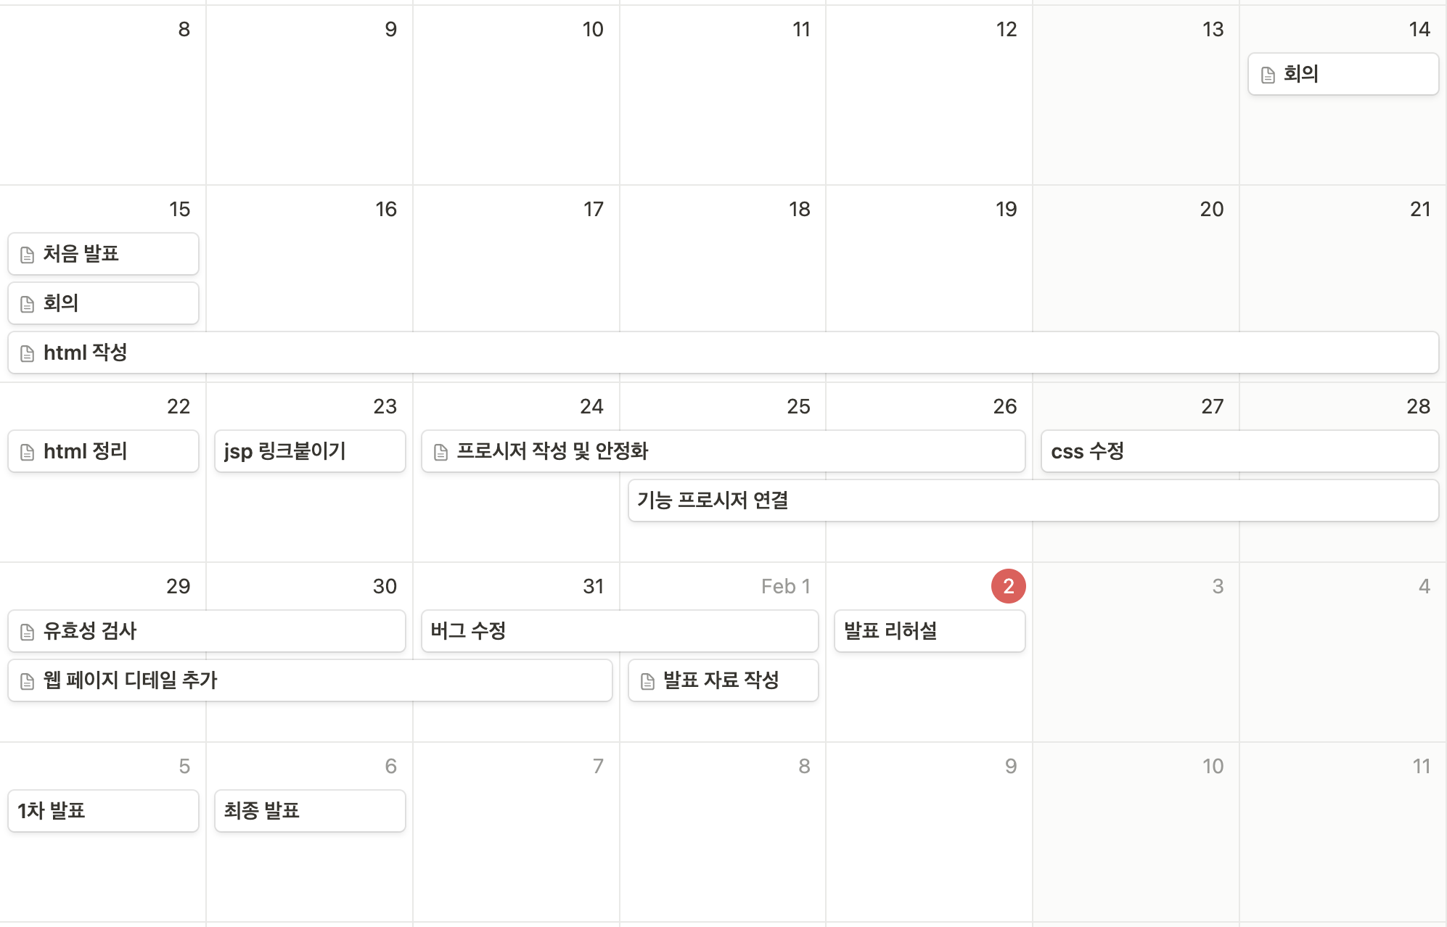
1. 개발 일정

Slide 6
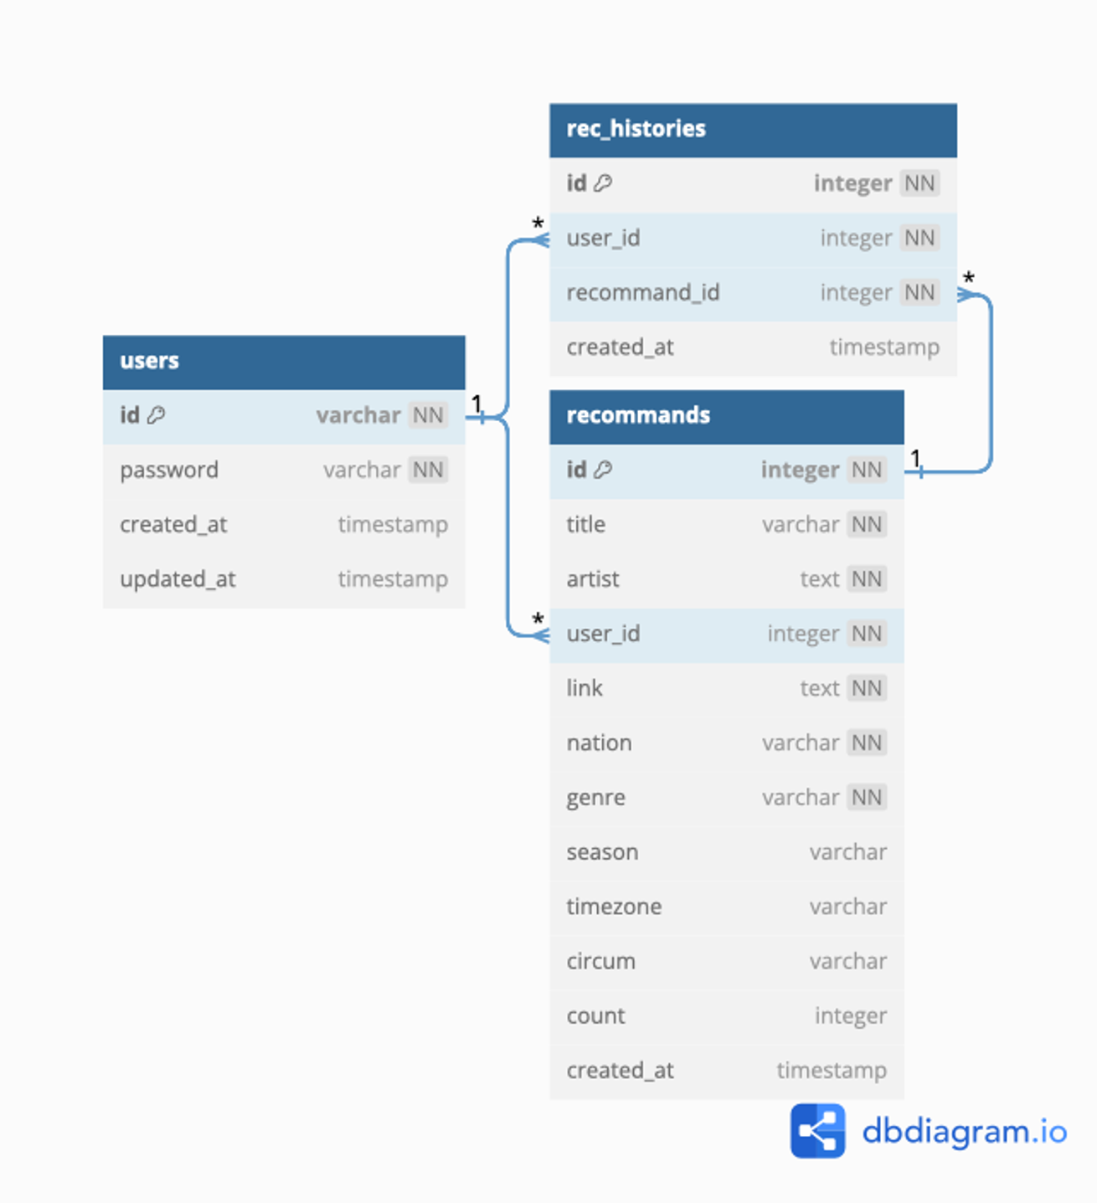
2. 데이터 베이스 구조
users : 사용자 테이블
recommends : 추천받은 노래 테이블
rec_histories : 추천 기록 테이블
e

Slide 7
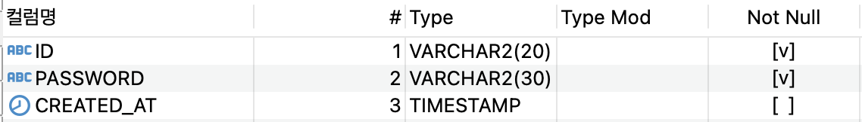
2. 테이블 설명
users : 사용자 테이블
ID : 사용자 아이디
PASSWORD : 사용자 비밀번호
CREATED_AT : 레코드 생성 시간

Slide 8
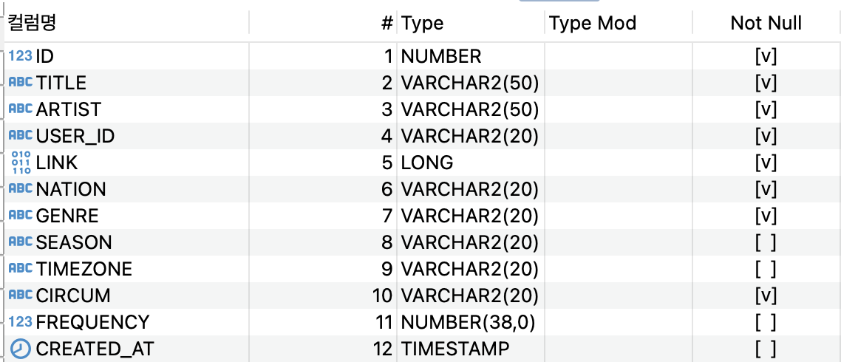
2. 테이블 설명
2. recommends : 추천받은 노래 테이블
ID : 식별자
TITLE : 노래 제목
ARITST : 가수
USER_ID : 추천한 사용자 id
LINK : 재생시킬 유튜브 링크
NATION : 노래의 국가

Slide 9
2. 테이블 설명
2. recommends : 추천받은 노래 테이블
GENRE : 노래의 장르
SEASON : 해당 노래를
듣기 좋은 계절
TIMEZONE : 해당 노래를
듣기 좋은 시간대
CIRCUM : 해당 노래를 듣기 좋은 상황
FREQUENCY : 노래가 추천된 빈도
CREATED_AT : 레코드 생성 시간

Slide 10
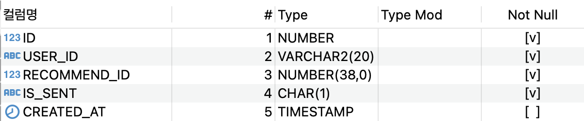
2. 테이블 설명
3. rec_histories : 추천 기록 테이블
ID : 기록 식별자
USER_ID : 추천하거나 받은 사용자 ID
RECOMMEND_ID : 추천하거나 받은 노래 식별자
IS_SENT : ‘0’-> 추천 받은 것
‘1’-> 추천 보낸 것
CREATED_AT : 레코드 생성 시간

Slide 11
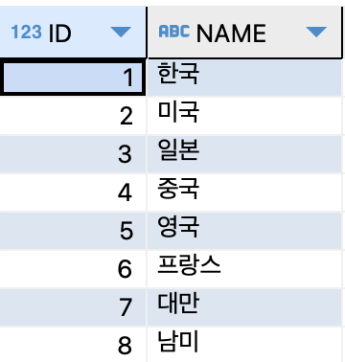
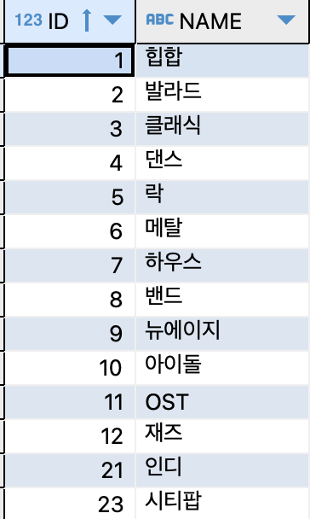
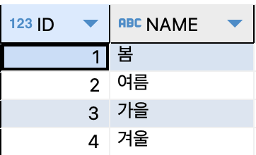
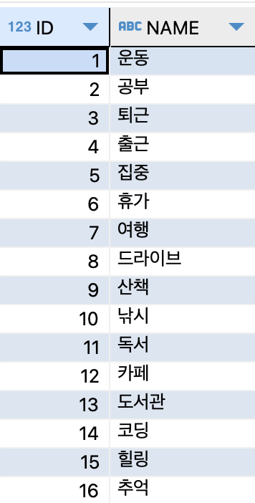
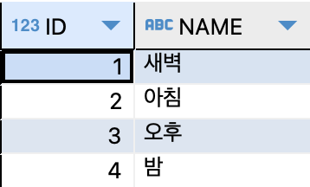
2. 테이블 설명
4. 기타 테이블
- NATIONS, GENRES, SEASONS, TIMEZONES, CIRCUMS

Slide 12
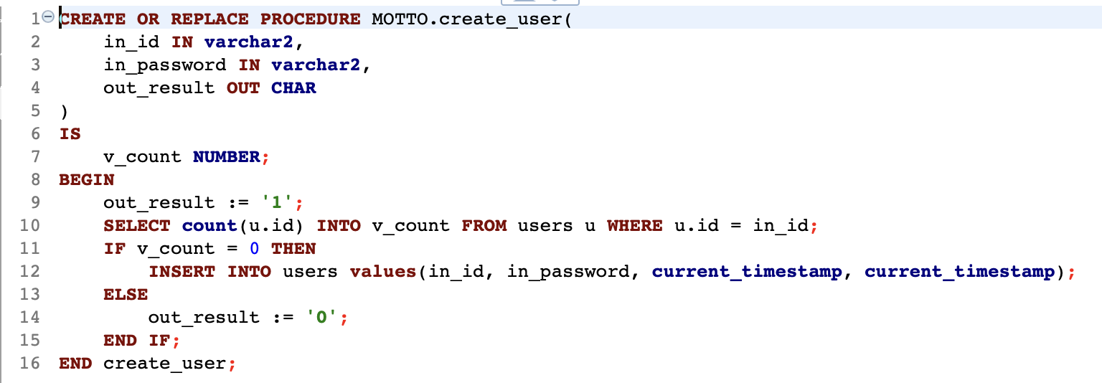
2. 프로시저
user 관련 프로시저 - create_user : 사용자 생성
Notes:
사용자가 있으면 0 반환
사용자가 없으면 새로운 사용자 생성하고 1 반환

Slide 13
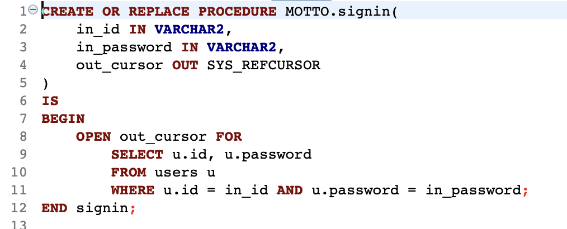
2. 프로시저
user 관련 프로시저 - signin (사용자 유무 확인)
Notes:
사용자가 있으면 해당 사용자 반환
없으면 null?반환

Slide 14
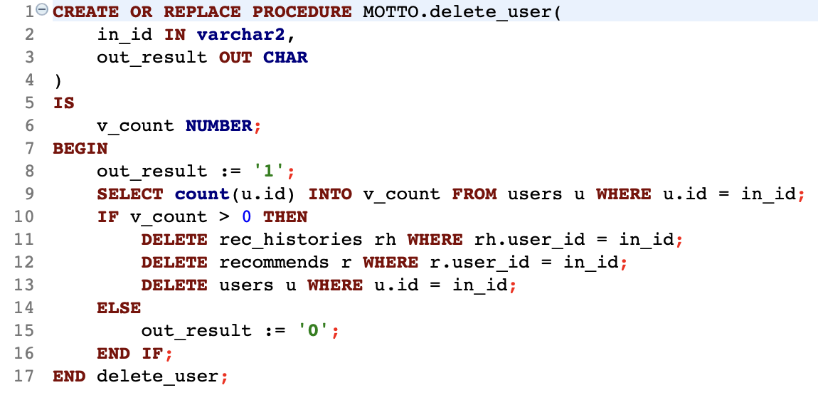
2. 프로시저
user 관련 프로시저 - delete_user (사용자 삭제)
Notes:
사용자가 없으면 0 반환
사용자가 있으면 삭제하고 1 반환

Slide 15
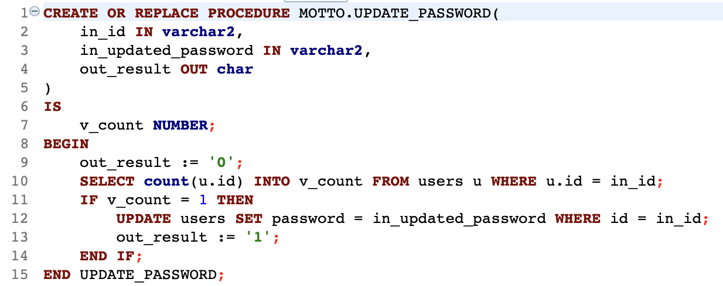
2. 프로시저
user 관련 프로시저
- update_password(비밀번호 수정)
Notes:
사용자가 없으면 0 반환
사용자가 있으면 입력된 비밀번호로 수정 후 1 반환

Slide 16
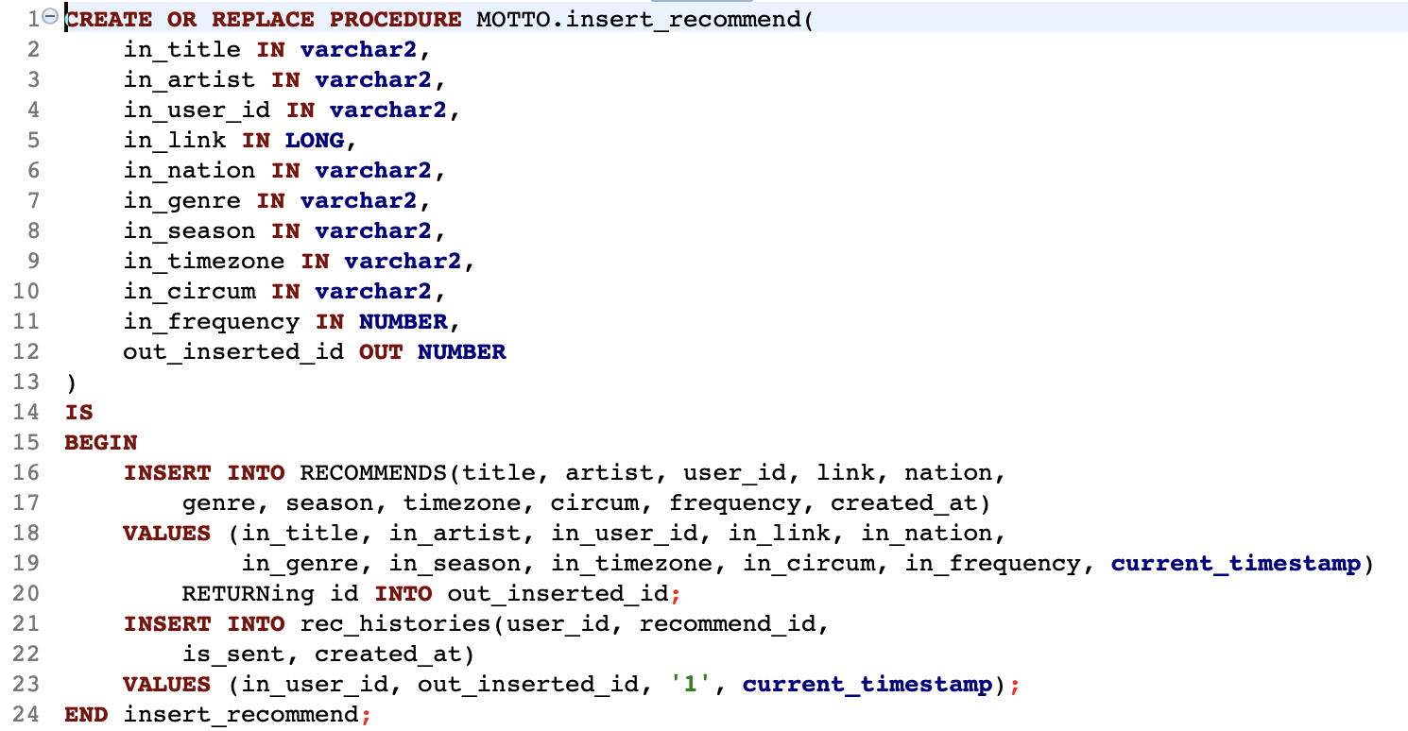
2. 프로시저
2. recommends 관련 프로시저
- insert_recommend(추천하기)
Notes:
추천 내용 입력받아 추천된 노래 테이블에 저장 후 해당 노래를 기록 테이블에 추가

Slide 17
2. 프로시저
2. recommends 관련 프로시저
- insert_recommend(추천하기)
Notes:
추천 내용 입력받아 추천된 노래 테이블에 저장 후 해당 노래를 기록 테이블에 추가

Slide 18
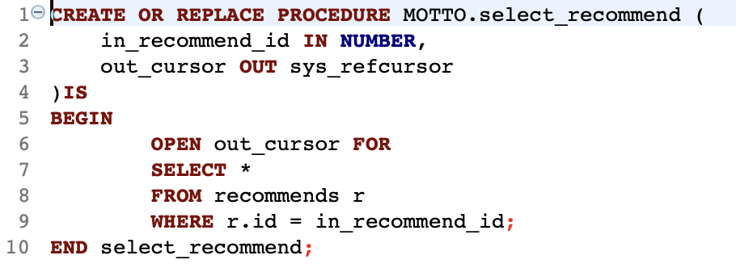
2. 프로시저
2. recommends 관련 프로시저
- select_recommends(특정 id의 recommend 가져옴)
Notes:
노래 id로 전체 레코드 내용을 읽는 프로시저

Slide 19
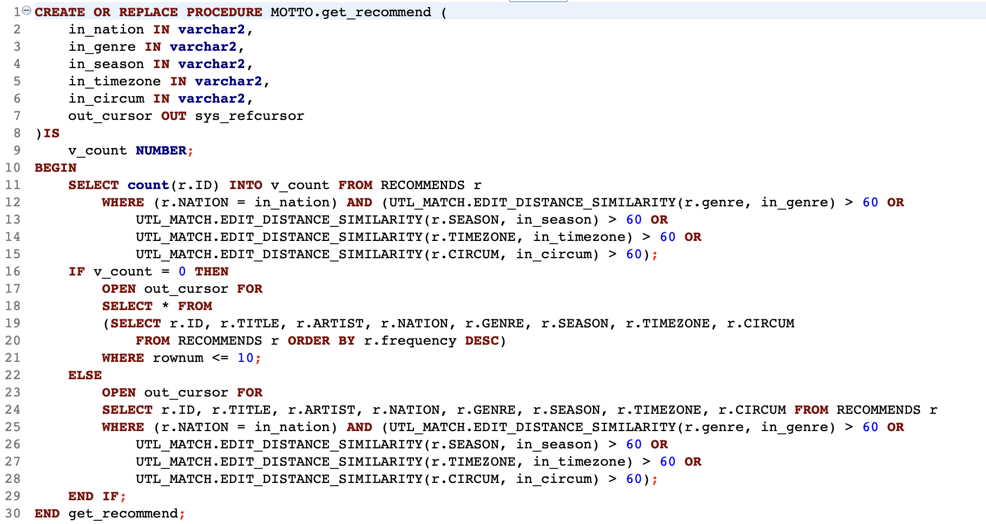
2. 프로시저
2. recommends 관련 프로시저 - get_recommend(추천받기)
Notes:
장르, 계절, 시간, 상황 일치율이 60퍼센트 초과할 경우 장르 일치율로 정렬된 노래 리스트 반환
아무 노래도 없을 경우 추천된 횟수가 가장 많은 것 10개 반환

Slide 20
2. 프로시저
2. recommends 관련 프로시저 - get_recommend(추천받기)
Notes:
장르, 계절, 시간, 상황 일치율이 60퍼센트 초과할 경우 장르 일치율로 정렬된 노래 리스트 반환
아무 노래도 없을 경우 추천된 횟수가 가장 많은 것 10개 반환

Slide 21
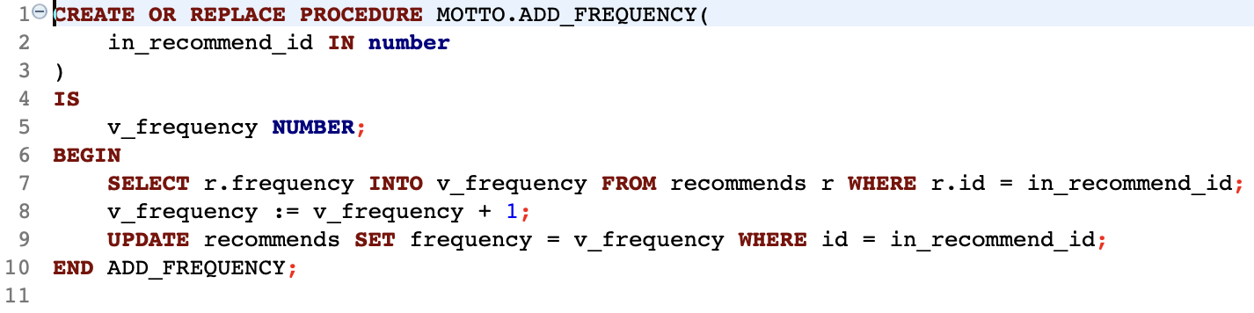
2. 프로시저
2. recommends 관련 프로시저 - add_frequency(빈도 추가)
Notes:
추천된 노래의 빈도수 1 증가

Slide 22
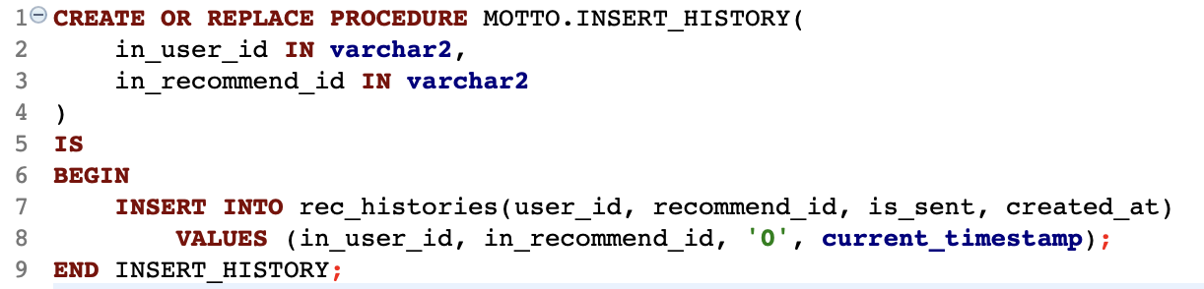
2. 프로시저
3. histories 관련 프로시저 - insert_history(기록 삽입)
Notes:
기록 테이블에 추천 받은 기록 삽입

Slide 23
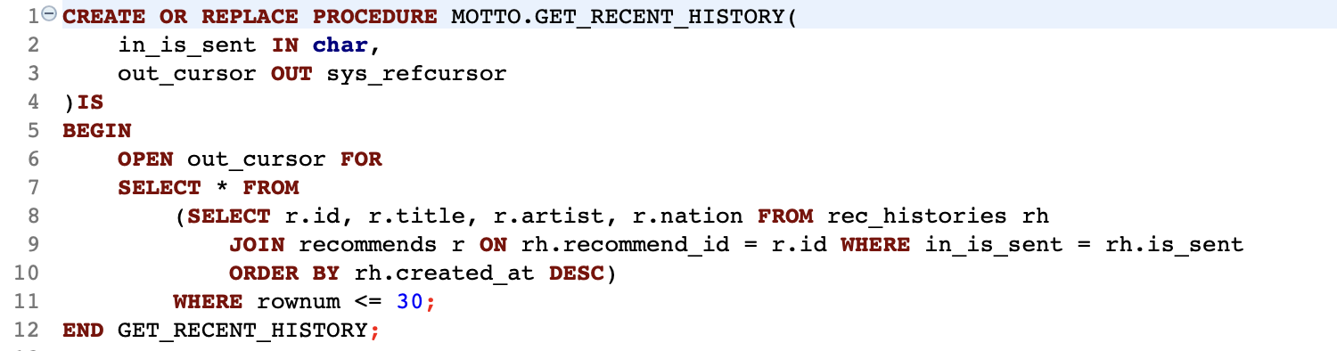
2. 프로시저
3. histories 관련 프로시저
- get_recent_history(최근 기록 30개 출력)
Notes:
최근 기록 레코드를 생성 날짜 순으로 30개 반환

Slide 24
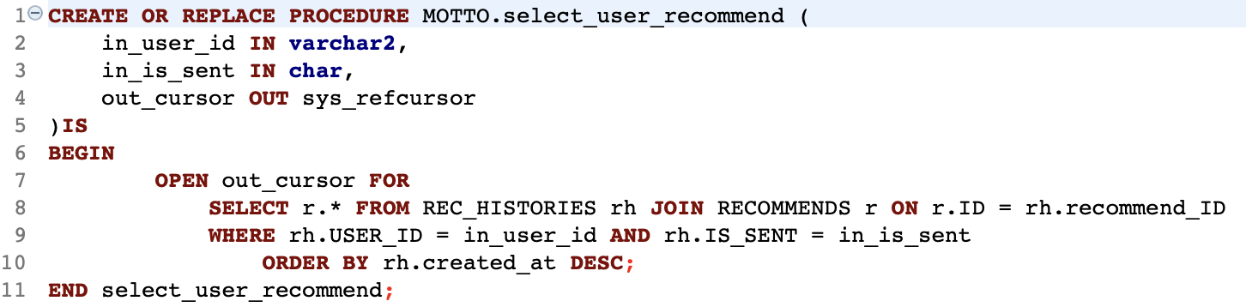
2. 프로시저
3. histories 관련 프로시저
- select_user_recommend(특정 사용자의 기록 출력)
Notes:
입력된 사용자 id가 추천하거나 받은 기록의 노래들 반환

Slide 25
3. 사이트맵
modify
my page
index
sign up
sign in
send recommend
get recommend
result list
recent recommend
play music

Slide 26
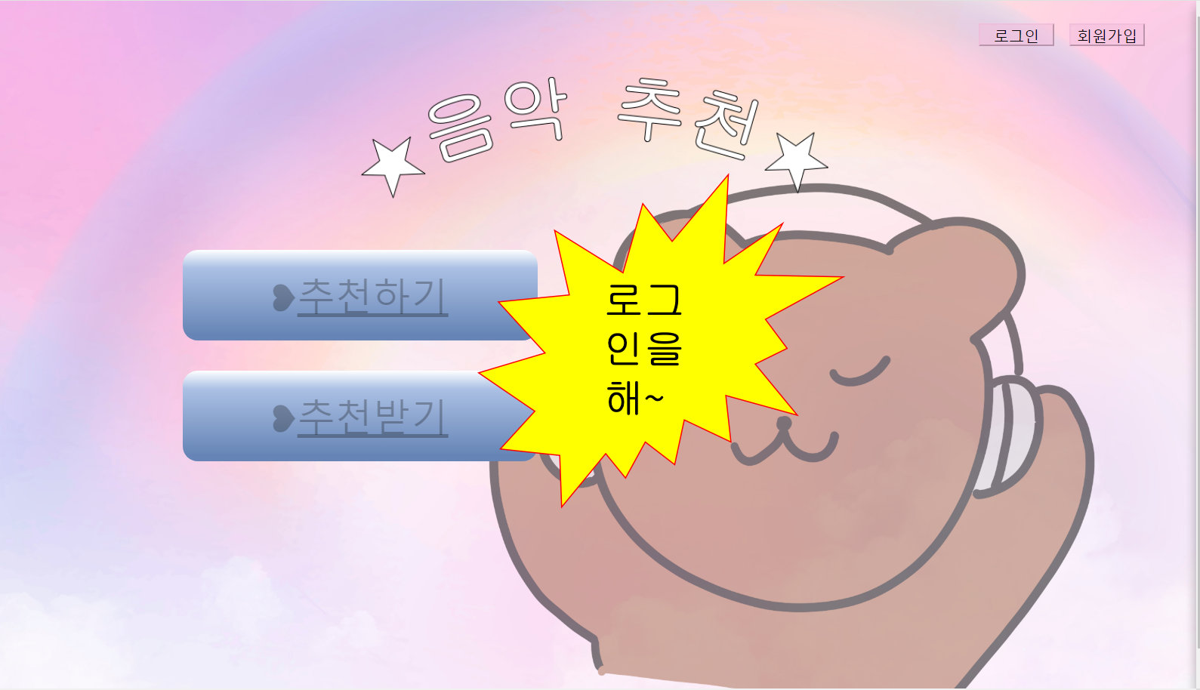
3. 메인페이지(index)
회원가입 화면으로 이동
로그인 화면으로 이동

Slide 27
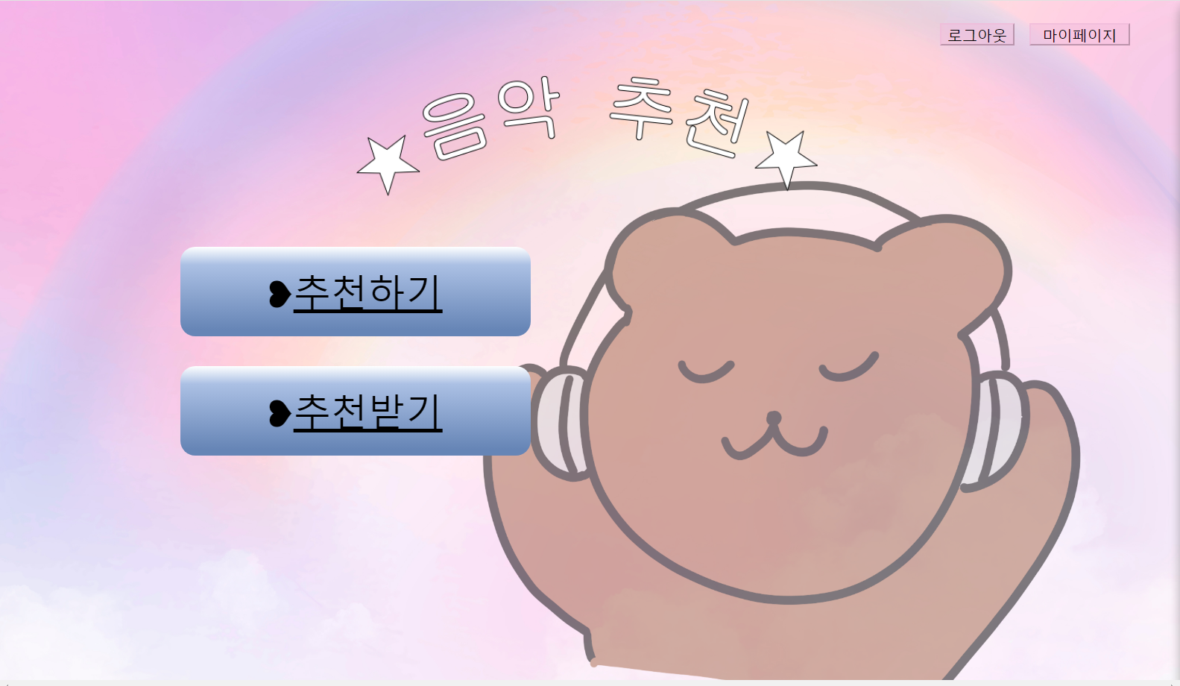
3. 메인페이지(index)
추천하기 화면으로 이동
추천받기 화면으로 이동
마이페이지 화면으로 이동
로그인 시
추천하기 / 추천받기 버튼 활성화
로그아웃 / 마이페이지 버튼 활성화
로그아웃
- 로그인 전 메인으로 이동

Slide 28
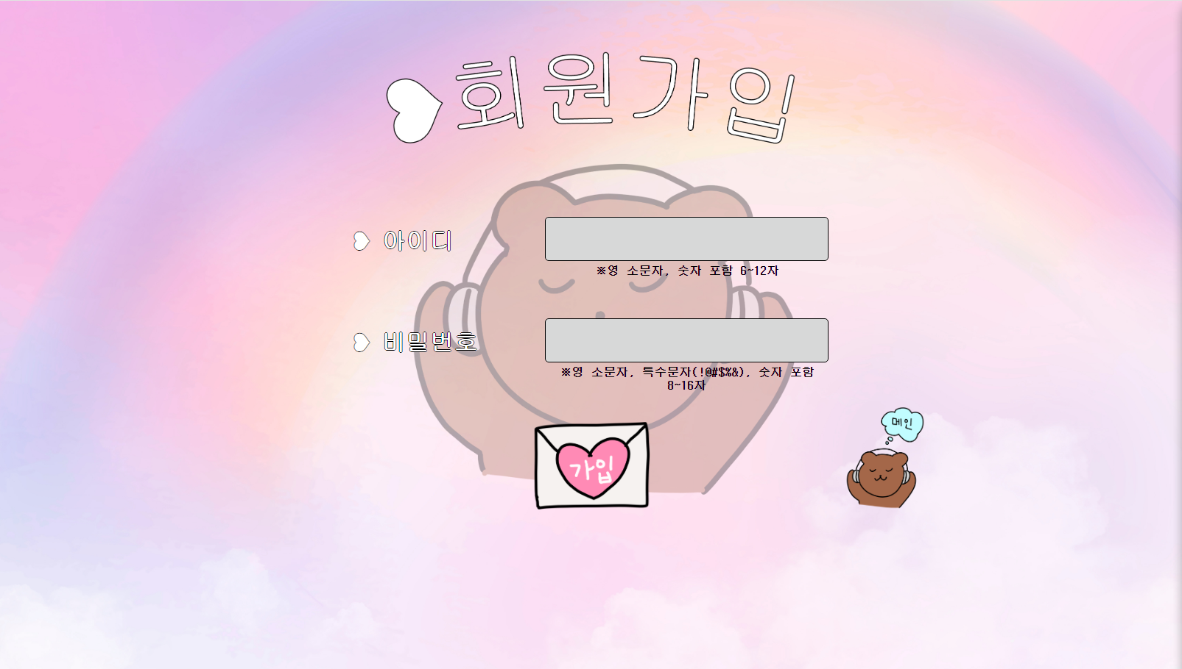
3.회원가입(sign up)
아이디 / 비밀번호 입력
id : 영소문자, 숫자 포함 6~12자
비밀번호 : 영소문자, 특수문자, 숫자 포함 5~16자
메인페이지로 이동
회원가입 시
성공 시 로그인 페이지로 이동
실패 시 팝업 후 새로고침
회원가입 진행
- 성공 시 로그인 화면으로 이동

Slide 29
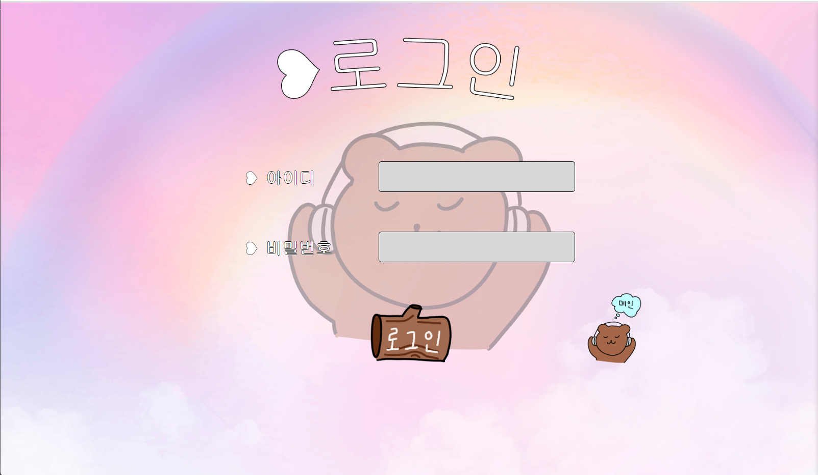
3. 로그인(sign in)
아이디 / 비밀번호 입력
입력 없으면 버튼 비활성화
메인페이지로 이동
로그인 시
성공 시 메인 페이지로 이동
실패 시 팝업 후 새로고침
로그인 실행
성공 시 메인페이지로 이동

Slide 30
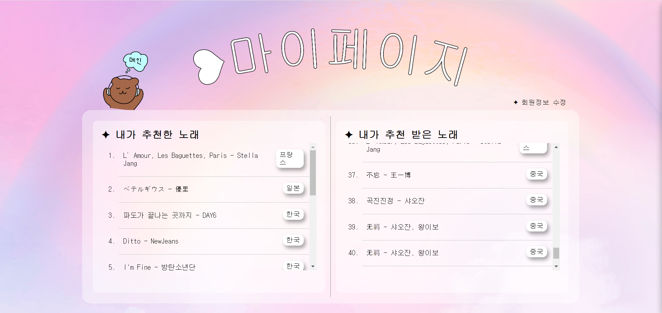
3. 마이페이지(my page)
메인 페이지로 이동
회원정보 수정 화면으로 이동
로그인한 회원이 추천한/추천받은 노래
추천할 날짜순 정렬

Slide 31
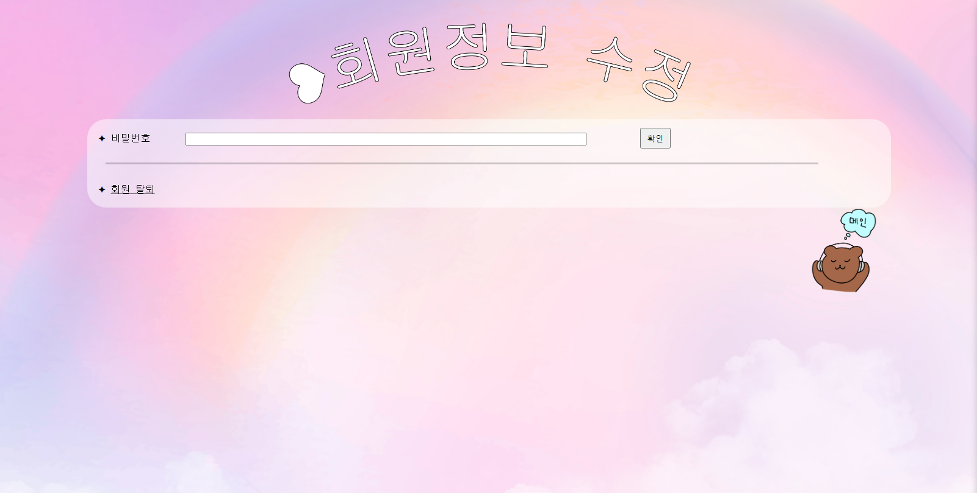
3. 회원정보 수정(modify)
메인 페이지로 이동
회원 삭제
비밀번호 수정 입력
영소문자, 특수문자, 숫자 포함 5~16자

Slide 32
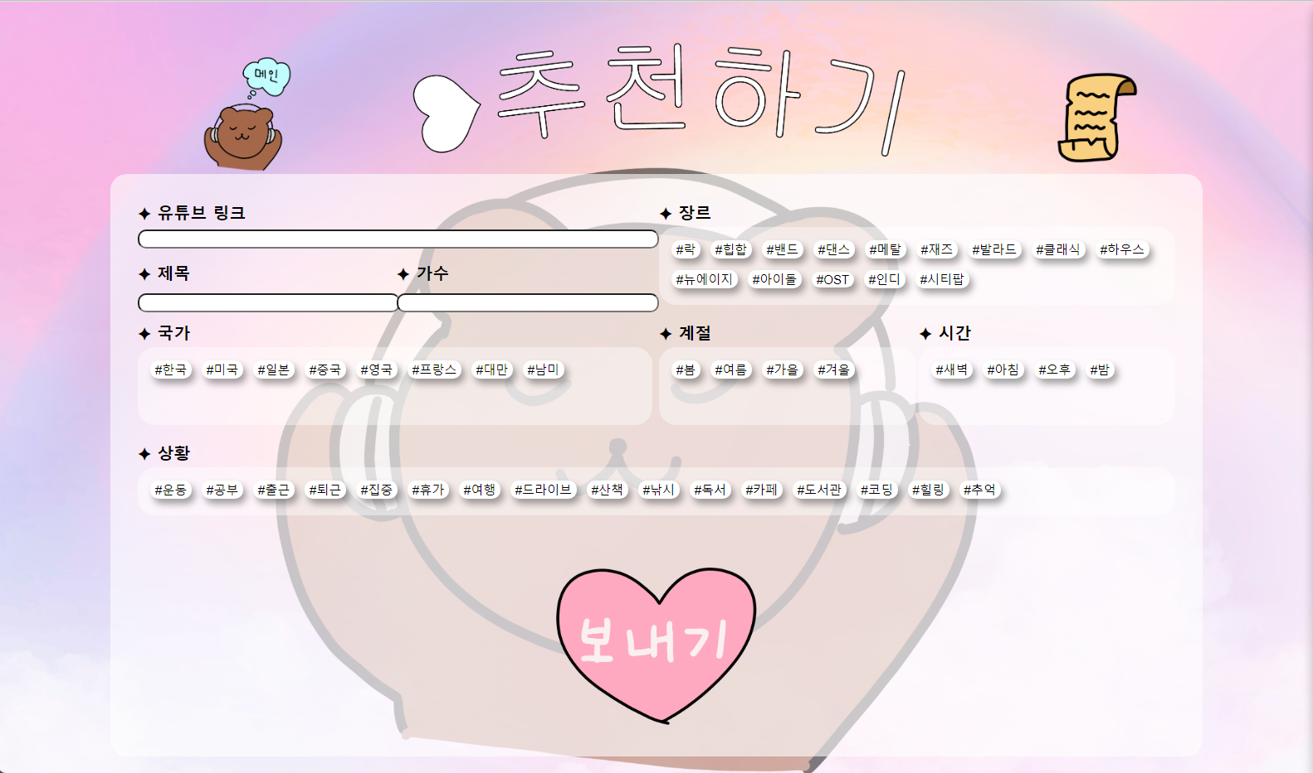
3. 추천하기(send recommend)
메인 페이지로 이동
최근 기록 화면으로 이동
장르(필수)
국가(1개 필수)
상황(필수)
계절 / 시간(선택)
보내기 시
성공 시 메인 페이지로 이동
실패 시 팝업 후 새로고침
유튜브 링크 / 제목 / 가수 입력창 (필수)
유튜브 링크 : 영상에서 공유 클릭 -> 나오는 링크 삽입

Slide 33
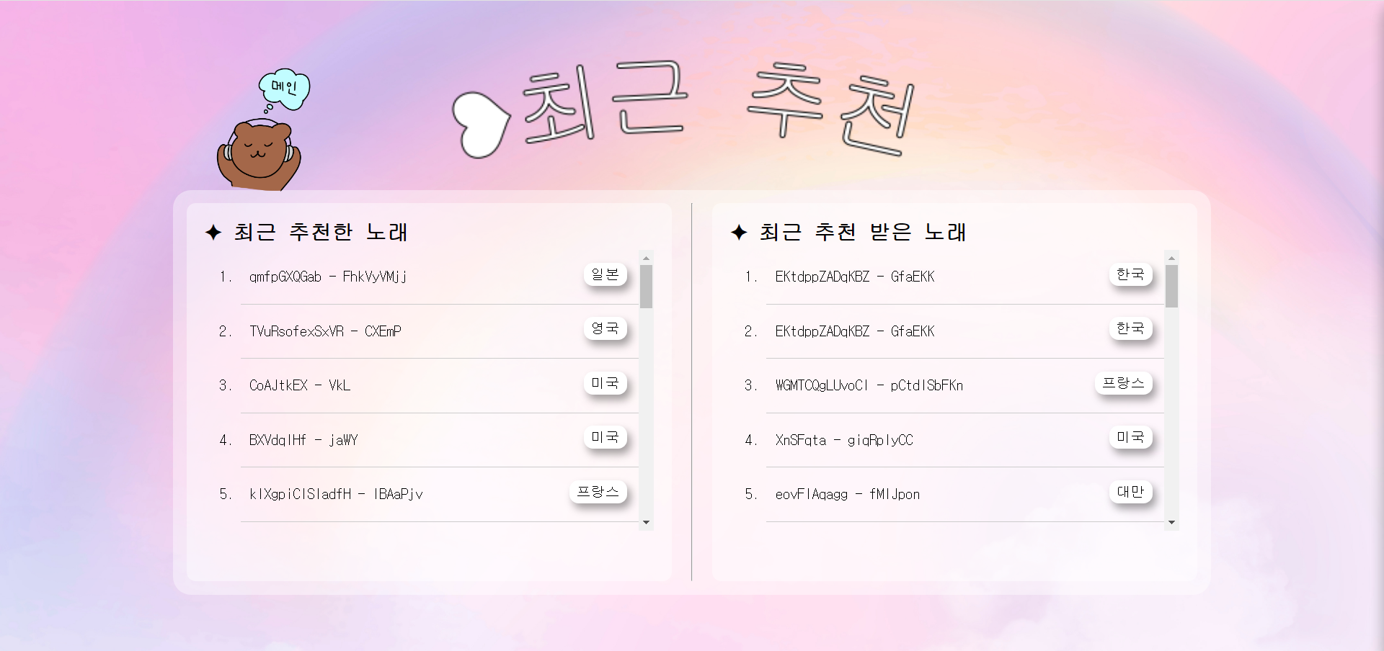
3. 최근 추천(recent recommend)
메인 페이지로 이동
모든 회원이 추천한 기록 최근 30개

Slide 34
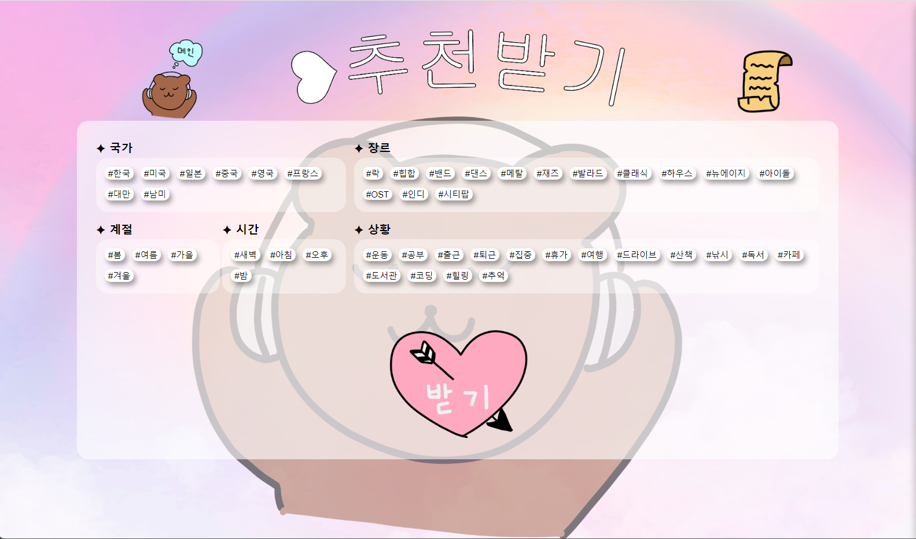
3. 추천받기(get recommend)
메인 페이지로 이동
최근 기록 화면으로 이동
장르(필수)
국가(1개 필수)
상황(필수)
계절 / 시간(선택)
받기 시
성공 시 결과 리스트 화면으로 이동
실패 시 팝업 후 새로고침

Slide 35
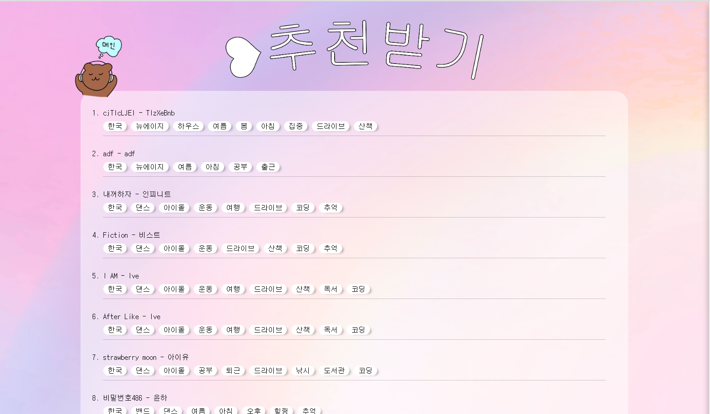
3. 결과 리스트(result list)
메인 페이지로 이동
추천된 곡 리스트
특정 곡 누르면
해당 곡 재생 화면으로 이동

Slide 36
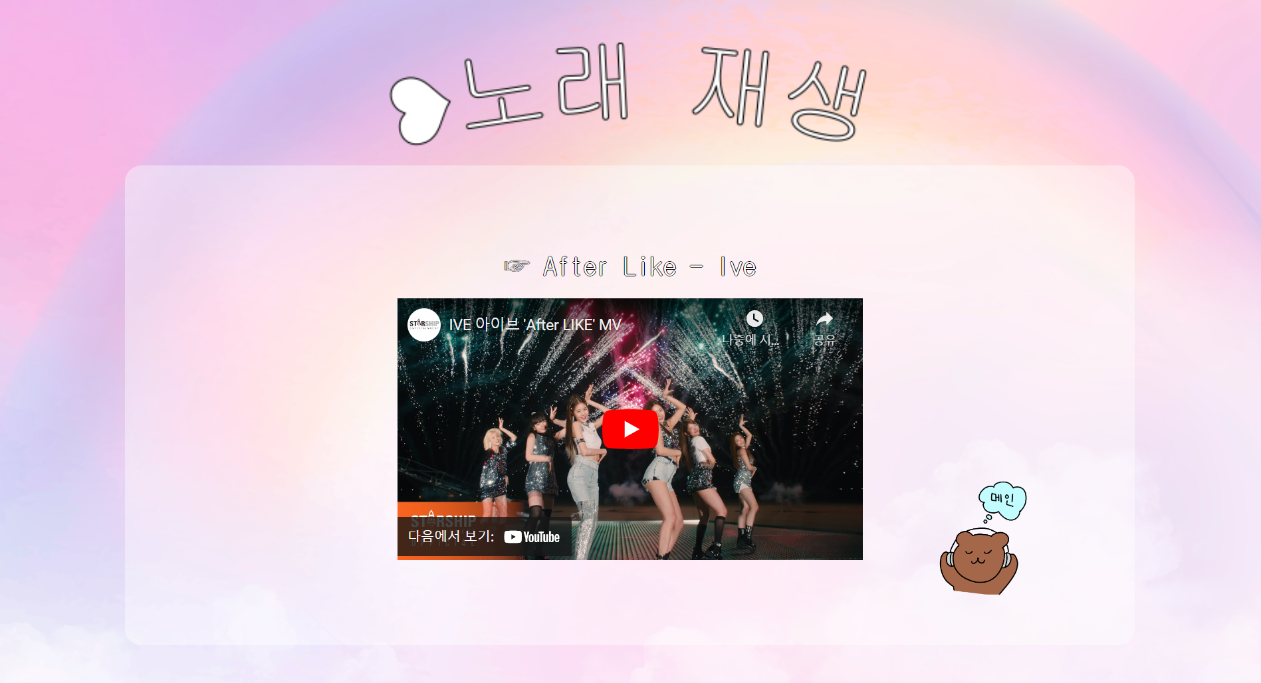
3. 노래 재생(play music)
노래 제목 / 가수
유튜브 외부 재생
메인 페이지로 이동

Slide 37

4. 시연
Let’s go~

